Slide 1

Bài 7: Hóa trị và công thức hóa học

Slide 2

Nội dung
01
03
04
HOÁ TRỊ
02
CTHH
TÍNH % NGUYÊN TỐ TRONG HỢP CHẤT
QUY TẮC
HÓA TRỊ

Slide 3

H
Hydrogen CÓ HOÁ TRỊ I
HOÁ TRỊ
HCl
Chlorine CÓ HOÁ TRỊ I
01
Oxygen CÓ HOÁ TRỊ II
H₂O
Tìm hiểu về hóa trị
NH₃
Nitrogen CÓ HOÁ TRỊ III

Slide 4

01
Na hoá trị I
Ngoài ra
Cần 2 nguyên tử Na mới có khả năng liên kết như O
Oxygen CÓ HOÁ TRỊ II
Na₂O
02
CaO
CO₂
03
Ca hoá trị II
C hoá trị IV
Ca có khả năng liên kết như O
C có khả năng liên kết như 2 O

Slide 5
KẾT LUẬN
02
Hóa trị: con số biểu thị khả năng liên kết giữa nguyên tử nguyên tố này với nguyên tử nguyên tố khác.
Quy ước:
+ H hóa trị I
+ O hóa trị II

Slide 6

H₂S
S có hóa trị II
VẬN
DỤNG
CH₄
C có hóa trị IV
HCl
Cl có hóa trị I
MgO
Mg có hóa trị II
K₂O
K có hóa trị I

Slide 7
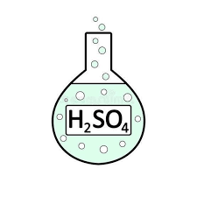
VẬY CÒN NHÓM NGUYÊN TỬ
SỐ NGUYÊN TỬ H
2H
SO₄ HOÁ TRỊ II

Slide 8
HOH
OH hoá trị I
Vận dụng
HNO₃
NO₃ hoá trị I
H₃PO₄
PO₄ hoá trị III
H₂CO₃
CO₃ hoá trị II

Slide 9
I
II
Hóa trị ngtố này
Hóa trị ngtố kia
O
H
=
X
X
2
1
Chỉ số ngtố kia
Chỉ số ngtố này

Slide 10
III
II
O
Hóa trị ngtố kia
Al
Hóa trị ngtố này
=
X
X
2
3
Chỉ số ngtố kia
Chỉ số ngtố này

Slide 11
II. QUY TẮC HOÁ TRỊ
1. Tìm hiểu quy tắc hóa trj
Trong công thức hóa học tích hóa trị và chỉ số của nguyên tố này bằng tích hóa trị và chỉ số của nguyên tố kia.

Slide 12
a
b
Hóa trị ngtố B
Hóa trị ngtố A
A_{x}B_{y}
Chỉ số ngtố A
Chỉ số ngtố B
=
b.y
a.x

Slide 13
I
II
(
)
=
SO
Na
X
X
2
4
1

Slide 14
II
I
=
(OH)
Ca
X
X
1
2

Slide 15
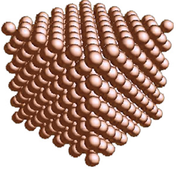
III. CÔNG THỨC HÓA HỌC
1. VIẾT CTHH CỦA ĐƠN CHẤT
Mô hình đơn chất kim loại copper (đồng)

Slide 16
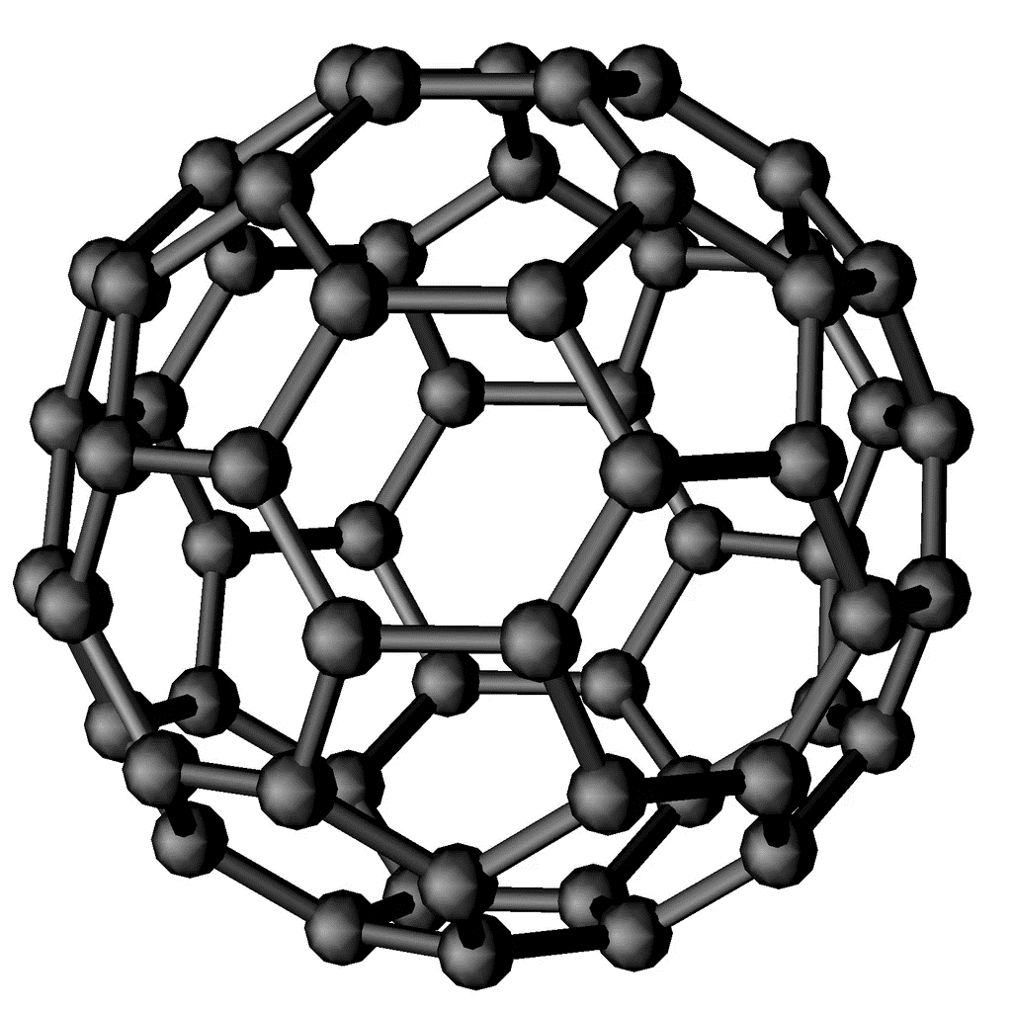
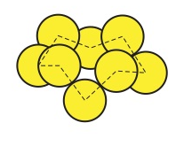
III. CÔNG THỨC HÓA HỌC
1. VIẾT CTHH CỦA ĐƠN CHẤT
Mô hình đơn chất carbon (than chì)
Mô hình đơn chất sulfu (lưu huỳnh)

Slide 17
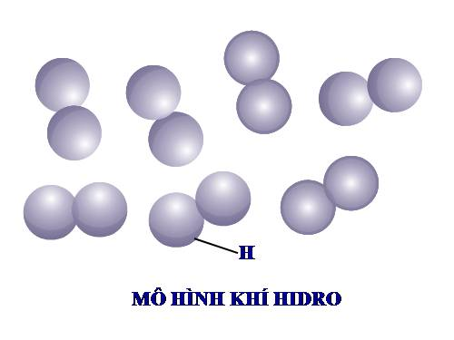
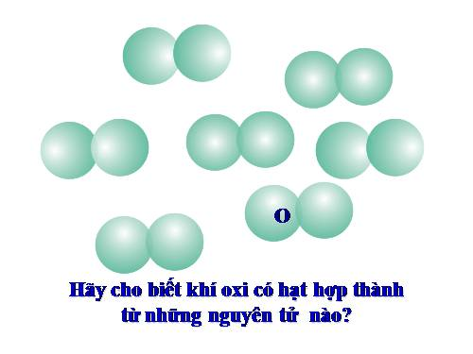
III. CÔNG THỨC HÓA HỌC
1. VIẾT CTHH CỦA ĐƠN CHẤT
Mô hình đơn chất khí hydrogen
Mô hình đơn chất khí oxygen

Slide 18

III. CÔNG THỨC HÓA HỌC
Mỗi phân tử có bao nhiêu nguyên tử?
Trả lời: Mỗi phân tử có 2 nguyên tử.
Đối với đơn chất phi kim ở trạng thái khí: CTHH gồm KHHH và chỉ số 2 ở chân.

Slide 19
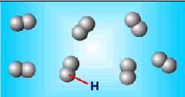
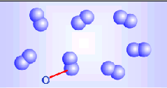
I. Công thức hóa học của đơn chất.
Đơn chất phi kim ở thể khí, thể lỏng:
Hạt hợp thành là phân tử, gồm một số nguyên tử liên kết với nhau, thường là 2
nên x = 2.
VD: O₂, H₂, Cl₂,........
H
O

Slide 20
2.CTHH phi kim thường trạng thái khí, lỏng:
Thường phân tử gồm 2 nguyên tử liên kết với nhau
A_{x} (x=2) Nên A_{x}= A₂
VD:
CTHH khí oxyge :
khí hydrogen :
khí nitrogen :
O₂
H₂
N₂

Slide 21
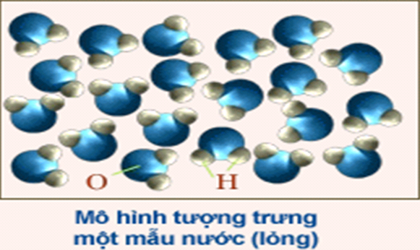
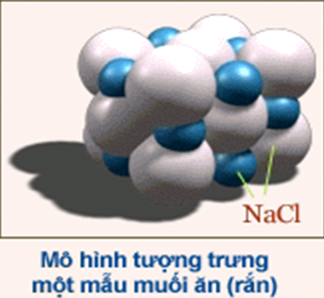
Công thức hóa học của hợp chất
Công thức hóa học biểu diễn hợp chất có mấy loại kí hiệu hóa học?
Dạng chung:
A_{x}B_{y}
A_{x}B_{y}C_{z}
Hợp chất là gì?
Hoặc
A, B, C là kí hiệu của nguyên tố
x, y, z là chỉ số ( chỉ số = 1 thì không ghi)

Slide 22
Viết công thức hóa học của các hợp chất sau?
a. Amoniac, biết trong phân tử có 1N và 3 H
NH₃
b. Khí sulfurơ, biết trong phân tử có 1 S và 2 O
SO₂
c. Sulfuric acid, biết trong phân tử có 2 H, 1 S và 4 O
H₂SO₄

Slide 23
Ý nghĩa của công thức hóa học
Những nguyên tố tạo nên chất
A_{x}B_{y}C_{z}
Số nguyên tử của mỗi nguyên tố
Phân tử khối
Ví dụ
- Do 3 nguyên tố: Cu ; S và O tạo nên
Gồm: 1Cu , 1S , 4O
- PTK : 1.64 + 1.32 + 4.16 = 160
CuSO₄

Slide 24


Tính phần phần trăm nguyên tố trong hợp chất
NH₄Cl
14
%m_{N} =
x 100%
= 26,16%
53,5
(NH₂)₂CO
28
%m_{N} =
x 100%
= 46,67%
60

Slide 25

Cách tính: với hợp chất A_{x}B_{y}
KLNT (A).x
%mA =
x 100%
KLPT (A_{x}B_{y})

Slide 26



5. Xác định công thức hóa học.
Xác định công thức hóa học dựa vào phần trăm nguyên tố và khối lượng phân tử
Đặt CTHH cần tìm (công thức tổng quát)
Lập biểu thức tính % nguyên tố có trong hợp chất
Xác định nguyên tử của mỗi nguyên tố và viết CTHH cần tìm.

Slide 27

Xác định công thức hoá học dựa vào quy tắc hóa trị
a
b
- Đặt công thức hóa học cần tìm :
A_{x}B_{y}
Theo qui tắc hóa trị, ta có: a.x = b.y
- Viết CTHH đúng của hợp chất

Slide 28

Ví dụ 1: Xác định CTHH của hợp chất tạo bởi lưu huỳnh hóa trị VI và oxi.
Giải
S_{x}O_{y}
- Công thức dạng chung:
Theo qui tắc hóa trị, ta có: VI.x = II.y
- Chọn x = 1, y = 3 => CTHH SO₃

Slide 29

Xác định CTHH của hợp chất tạo bởi Natri hóa trị I và PO₄ hoá trị III.
Giải
Na_{x}(PO₄)_{y}
- Công thức dạng chung:
Theo qui tắc hóa trị, ta có: I.x = III.y
- Chọn x = 3, y = 1 => CTHH Na₃PO₄

Slide 30
Nắm được qui tắc hóa trị
Dặn dò
Vận dụng tìm hóa trị nguyên tố và lập công thức hoá học dựa vào hoá trị.
Lập CTHH dựa vào % nguyên tố và KLPT
Xem trước bài 8.

Slide 31


CHÚC CÁC EM HỌC TỐT

